Slide 1


计算机科学
与创新驱动发展战略
Computer Science & Innovation-driven Development Strategy
演讲：陈德创 19030500217
PPT： 薛晴 19030100069
资料： 石潇 19030500162
文案：陈薪忆 19200300016
Notes:
亮亮图文旗舰店
https://liangliangtuwen.tmall.com

Slide 2
创新驱动发展战略是什么
目录
为什么要创新驱动发展
如何创新驱动发展
CONTENTS
计算机与创新发展
参考文献

Slide 3

01
创新驱动发展战略
是什么
Innovation-driven Development Strategy

Slide 4
创新驱动发展战略两层含义
1、中国未来的发展要靠科技创新驱动，
而不是传统的劳动力以及资源能源驱动。
2、创新的目的是驱动发展，
而不是发表高水平论文。

Slide 5
02
为什么要
创新驱动发展
Innovation-driven Development Strategy

Slide 6
为什么要创新驱动发展
以往的发展模式难以为继
劳动力成本优势不再
人口红利不再
国民对更高生活水平的需求

Slide 7
为什么要创新驱动发展
创新驱动发展是大势所趋
拉动经济增长的需求侧，推动经济增长的供给侧
创新驱动是相对要素驱动和投资驱动更高级的发展阶段，也是一个国家经济发展到一定程度必须经历的一个重要阶段。
需求侧
需求侧就是我们常说的三驾马车：消费、投资、净出口。
拉动经济增长的三驾马车(出口,投资,消费)目前都面临着动力不住的问题,所以我们需要为经济增长寻求新的增长点。
供给侧
供给侧包括土地、资本、人口、技术、制度等生产要素。
在科学的制度下，不断创新的技术，是引领一国经济增长、社会进步最为持久的动力。

Slide 8
03
如何
创新驱动发展
Innovation-driven Development Strategy

Slide 9
如何创新驱动发展
第一，进一步提高自主创新能力
第二，进一步深化科技体制改革。
第三，进一步优化创新环境。
第四，进一步扩大科技开放合作。

Slide 10
04
计算机与
创新驱动发展
Computer Science &
Innovation-driven Development Strategy

Slide 11
计算机与创新驱动发展
计算机相关的创新驱动发展案例
天宫、 C919 大飞机、 天眼、 高铁、 国产航母、 全自动化港口等一系列重大创新成果离不开计算机的发展
计算机网络、 量子通信等领域的研究水平已经达到了世界前列
在人工智能、 云计算等方面的成就也举世瞩目

Slide 12
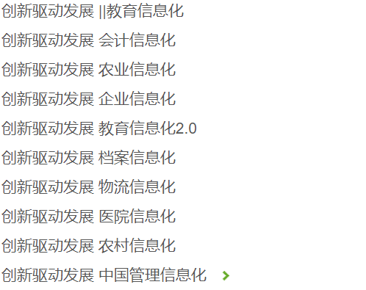
计算机与创新驱动发展
例如行业信息化建设：
（知网搜索关键字“创新驱动发展 信息化”）
其他行业利用计算机技术进行创新驱动发展
2014 年，中税协启动涉税专业服务行业信息化建设，逐步开发了多种应用软件并免费提供给税务师事务所使用。
智慧农业：成都市积极推进全市农业信息化建设工作。截至2018 年，全市共建成农业生产信息化基地 58 个，智慧农业示范区项目 12 个，为推进农业信息化建设、构筑都市现代农业新高地打下了坚实基础。
西电的信息化建设：数据多跑路，师生少跑路。西点一站式服务大厅。

Slide 13
05
总结
Conclusion
我国目前正经历创新驱动这样一个重要阶段，对于目前创新驱动发展带来的积极影响应该继续保持， 而对于产生的不足之处， 要适时地加以改进，才能使我国的创新驱动发展得以顺利地进行。 当前我国经济进入 “新常态”， 而创新驱动又是一个国家在发展过程中的必经阶段。

Slide 14
06
参考文献
References
如何看待学者用鸟屎做实验发论文，讽刺石墨烯领域论文灌水？https://www.zhihu.com/question/366538777/answer/976125899
什么是「伪需求」？能否举例说明？https://www.zhihu.com/question/19863805
央行工作论文：关于我国人口转型的认识和应对之策 https://www.thepaper.cn/newsDetail_forward_12198466
如何评价央行 4 月 15 日发表《关于我国人口转型的认识和应对之策》的工作论文？ 哪些信息值得关注？ https://www.zhihu.com/question/454707268/answer/1836945084
为什么一定要实施“创新驱动发展战略”？ https://zhuanlan.zhihu.com/p/45769877
十八大报告解读：如何实施创新驱动发展战略？ http://cpc.people.com.cn/n/2013/0106/c64387-20109365.html
以信息化建设和专业引领驱动创新发展[J].注册税务师,2020(11):13-14.
杨坤,胡川江,罗永,赵超.成都市农业信息化发展建议[J].四川农业科技,2020(02):78-80.

Slide 15
谢谢大家
Thank you for your listening.
Notes:
亮亮图文旗舰店
https://liangliangtuwen.tmall.com

